Slide 1
Roteamento adaptativo de UEs em MEC 5G
MAB (Thompson Sampling) vs Round Robin sobre auto-scaling MAPE-K
Marcelo Victor · acompanhamento de mestrado · setembro/2026

Slide 2
Do que se trata
Pergunta: escolher a instância MEC que atende cada UE por aprendizado reduz latência em relação a um balanceamento cego?
Comparamos dois roteadores sob a MESMA carga e o MESMO auto-scaling:
  MAB — Thompson Sampling, aprende qual instância entrega latência dentro do alvo
  Round Robin — baseline circular, sem aprendizado
O número de instâncias não é fixo: um laço MAPE-K escala de 2 a 10 conforme a CPU.
Testbed real (não simulação): Open5GS + UERANSIM + plataforma MEC em Docker.
KPIs do paper: latência média/p50/p95/p99, violação de SLA (>200 ms), instance-minutes e número de mudanças de escala.

Slide 3
Arquitetura do testbed
100 UEs (UERANSIM) → 1 gNB → Open5GS Core → MEC Platform (MEP)
MEC Intelligence: recebe a UE e decide a instância (MAB ou RR)
Service Registry: cataloga as instâncias VidProc ativas
Pool VidProc: 2 a 10 instâncias, cada uma limitada a --cpus=0.20
MAPE-K: monitora a CPU máxima entre instâncias e escala o pool
Metric Catcher: recebe /latency das UEs e /app_metrics, consulta o Prometheus e escreve o CSV que alimenta a análise
[substituir por arqHigh5g.png / export do drawio na versão final]

Slide 4
Onde cada coisa vive no código
Componente | Arquivo | Papel
Intelligence | mec_apps/mec_app_inteligence.py | roteia UE → instância
MAB | mec_apps/mab_controller.py | Thompson Sampling
Round Robin | mec_apps/rr_controller.py | baseline, mesma interface do MAB
MAPE-K | mec_apps/mapeK.py | scale up/down por CPU
Catcher | mec_apps/mec_app_metric_catcher.py | agrega métricas e gera o CSV
Instâncias | mec_instance_manager.py | cria/mata VidProc (--cpus=0.20)
Experimento | run_experiment.sh | roda um cenário completo (60 min)
Análise | graficos/graficos_compare.py | KPIs e gráficos MAB vs RR

Slide 5
Carga sintética: o que as UEs fazem
Fase | Tempo | UEs ativas
Warmup | 0–10 min | 10
Ramp-up | 10–25 min | 10 → 100 (1 UE a cada ~10 s)
Peak | 25–40 min | 100 sustentadas
Drain | 40–55 min | 100 → 10
Settle | 55–60 min | 10

Slide 6
Carga por UE e agregado no peak
Cada UE roda 2 threads contra a instância atribuída:
  POST /infer a cada 0,1–0,5 s, payload de 500–5000 B
  GET /video em streaming contínuo, chunks de 1 KB
Servidor simula visão computacional: sleep de 50–200 ms no /infer
Por UE: ~3,3 req/s ≈ 72 kbps de uplink
No peak (100 UEs): ~330 req/s de inferência + ~330 req/s de relatório de latência ao catcher ≈ 660 req/s no MEP
200 conexões HTTP simultâneas e ~50 inferências em voo a qualquer instante

Slide 7
Algoritmo 1 — Roteamento MAB (Thompson Sampling)
para cada UE u que requisita serviço:
sincronizar braços com as instâncias ativas
braço que persiste → mantém (α, β)
braço novo → warm prior (média dos atuais, cap 10)
se u tinha braço anterior e há latência medida ℓ:
r ← 1 se ℓ ≤ L_ref (100 ms), senão 0
α ← α + r ; β ← β + (1 − r)
se passaram T_dwell (30 s) ou o braço saiu do pool:
θ_a ~ Beta(α_a, β_a) para cada braço a
a* ← argmax θ_a → atribui u a a*
senão: mantém u onde está
Recompensa binária: a instância é 'boa' se entregou dentro de 100 ms. O dwell de 30 s evita trocar a UE de instância a cada requisição.

Slide 8
Algoritmo 2 — Round Robin (baseline)
para cada UE u que requisita serviço:
se passaram T_dwell (30 s) ou o braço saiu do pool:
a* ← a[(i mod k) + 1] # próximo na ordem cíclica
i ← i + 1
atribui u a a*
senão: mantém u onde está
Mesmo dwell e mesma interface do MAB — a única diferença é a política de escolha, para que a comparação isole o efeito do aprendizado.

Slide 9
Algoritmo 3 — Laço MAPE-K (auto-scaling)
a cada T_poll = 5 s:
MONITOR c ← max(CPU_i) entre as instâncias ativas
ANALYZE se (agora − t_última_ação) < T_cool (30 s): NO_ACTION
senão se c > τ_up (10%) e n < N_max (10): SCALE_UP
senão se c < τ_down (5%) e n > N_min (2): SCALE_DOWN
senão: NO_ACTION
PLAN+EXEC SCALE_UP → sobe instância e confirma no service registry
SCALE_DOWN → encerra instância via API (espera HTTP 200)
O gatilho é a CPU MÁXIMA entre instâncias — decisão relevante para o resultado, como os próximos slides mostram.

Slide 10
Onde o código está hoje
Stack completo sobe e roda ponta a ponta: núcleo, RAN, MEP, pool MEC, intelligence, MAPE-K e catcher.
Os dois roteadores estão implementados e intercambiáveis por variável de ambiente (CONTROLLER_TYPE=mab|rr), com CSV no mesmo formato.
Protocolo de 60 min em 5 fases automatizado em run_experiment.sh, com arquivamento por cenário e script de comparação pronto.
Os dois cenários já rodaram (18/06/2026): 60,4 min e 363 amostras cada, e o graficos_compare.py gerou o resumo_kpi.csv e as 7 figuras.
Ou seja: a infraestrutura está completa. O que falta é a carga se comportar como o protocolo manda — próximos slides.

Slide 11
O que o resumo_kpi.csv trouxe (18/06/2026)
KPI | MAB | Round Robin
Amostras / duração | 363 / 60,4 min | 363 / 60,4 min
Latência média | 615,16 ms | 460,25 ms
Latência p50 | 550,11 ms | 420,55 ms
Latência p95 | 1242,82 ms | 806,91 ms
Latência p99 | 1412,43 ms | 1118,10 ms
Violação de SLA (>200 ms) | 96,67 % | 96,11 %
CPU média | 2,14 % | 2,17 %
Throughput médio | 7,87 kbps | 14,97 kbps
Instâncias média / máx | 9,46 / 10 | 9,43 / 10
Instance-minutes | 572,2 | 570,4
Mudanças de escala | 8 | 8

Slide 12
Lendo a tabela: por que ela ainda não responde a pergunta
À primeira vista o Round Robin ganha: 460 ms contra 615 ms de média, p95 de 807 contra 1243.
Mas os p50 (550,11 e 420,55) são exatamente os valores em que cada curva congela — ou seja, mais da metade das amostras é o mesmo número repetido.
A violação de SLA de ~96% nos dois cenários é consequência disso: o valor travado está acima de 200 ms e domina a série.
Os KPIs de custo e estabilidade ficaram empatados (572 contra 570 instance-minutes, 8 mudanças de escala nos dois) porque o pool foi para o teto e ficou lá nos dois casos.
Conclusão: o experimento rodou, a coleta funcionou, mas a comparação MAB vs RR ainda não é válida.

Slide 13
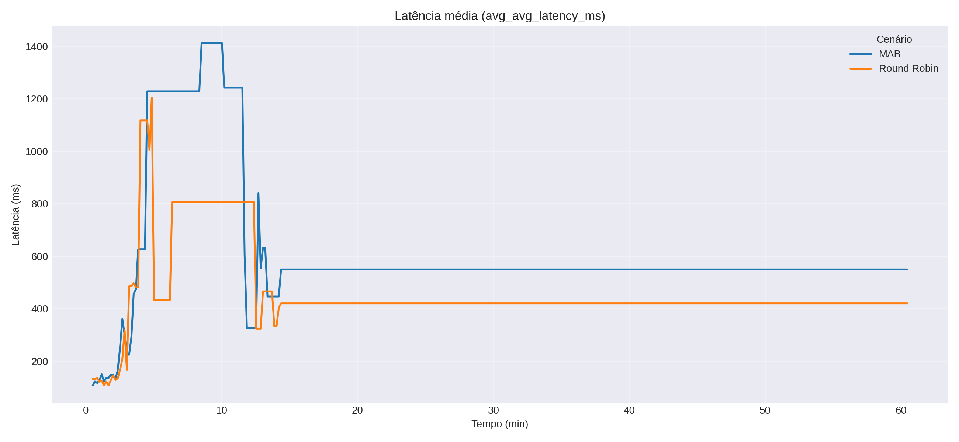
Evidência 1 — a latência congela no minuto 14
Os primeiros 14 minutos têm dinâmica real (120 ms subindo a 1400 ms). Depois, 46 minutos de linha reta: MAB em 550 ms e RR em 420 ms, sem variação nenhuma.

Slide 14
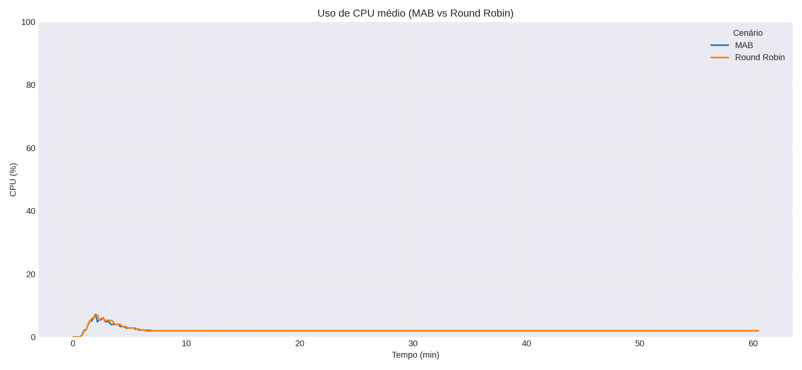
Evidência 2 — a carga desaparece no minuto 7
A CPU média sobe a ~7% nos dois primeiros minutos, decai e fica em ~2% pelo resto da execução. Se as fases de ramp e peak (10 a 40 min, até 100 UEs) tivessem acontecido, a CPU teria subido, não caído.

Slide 15
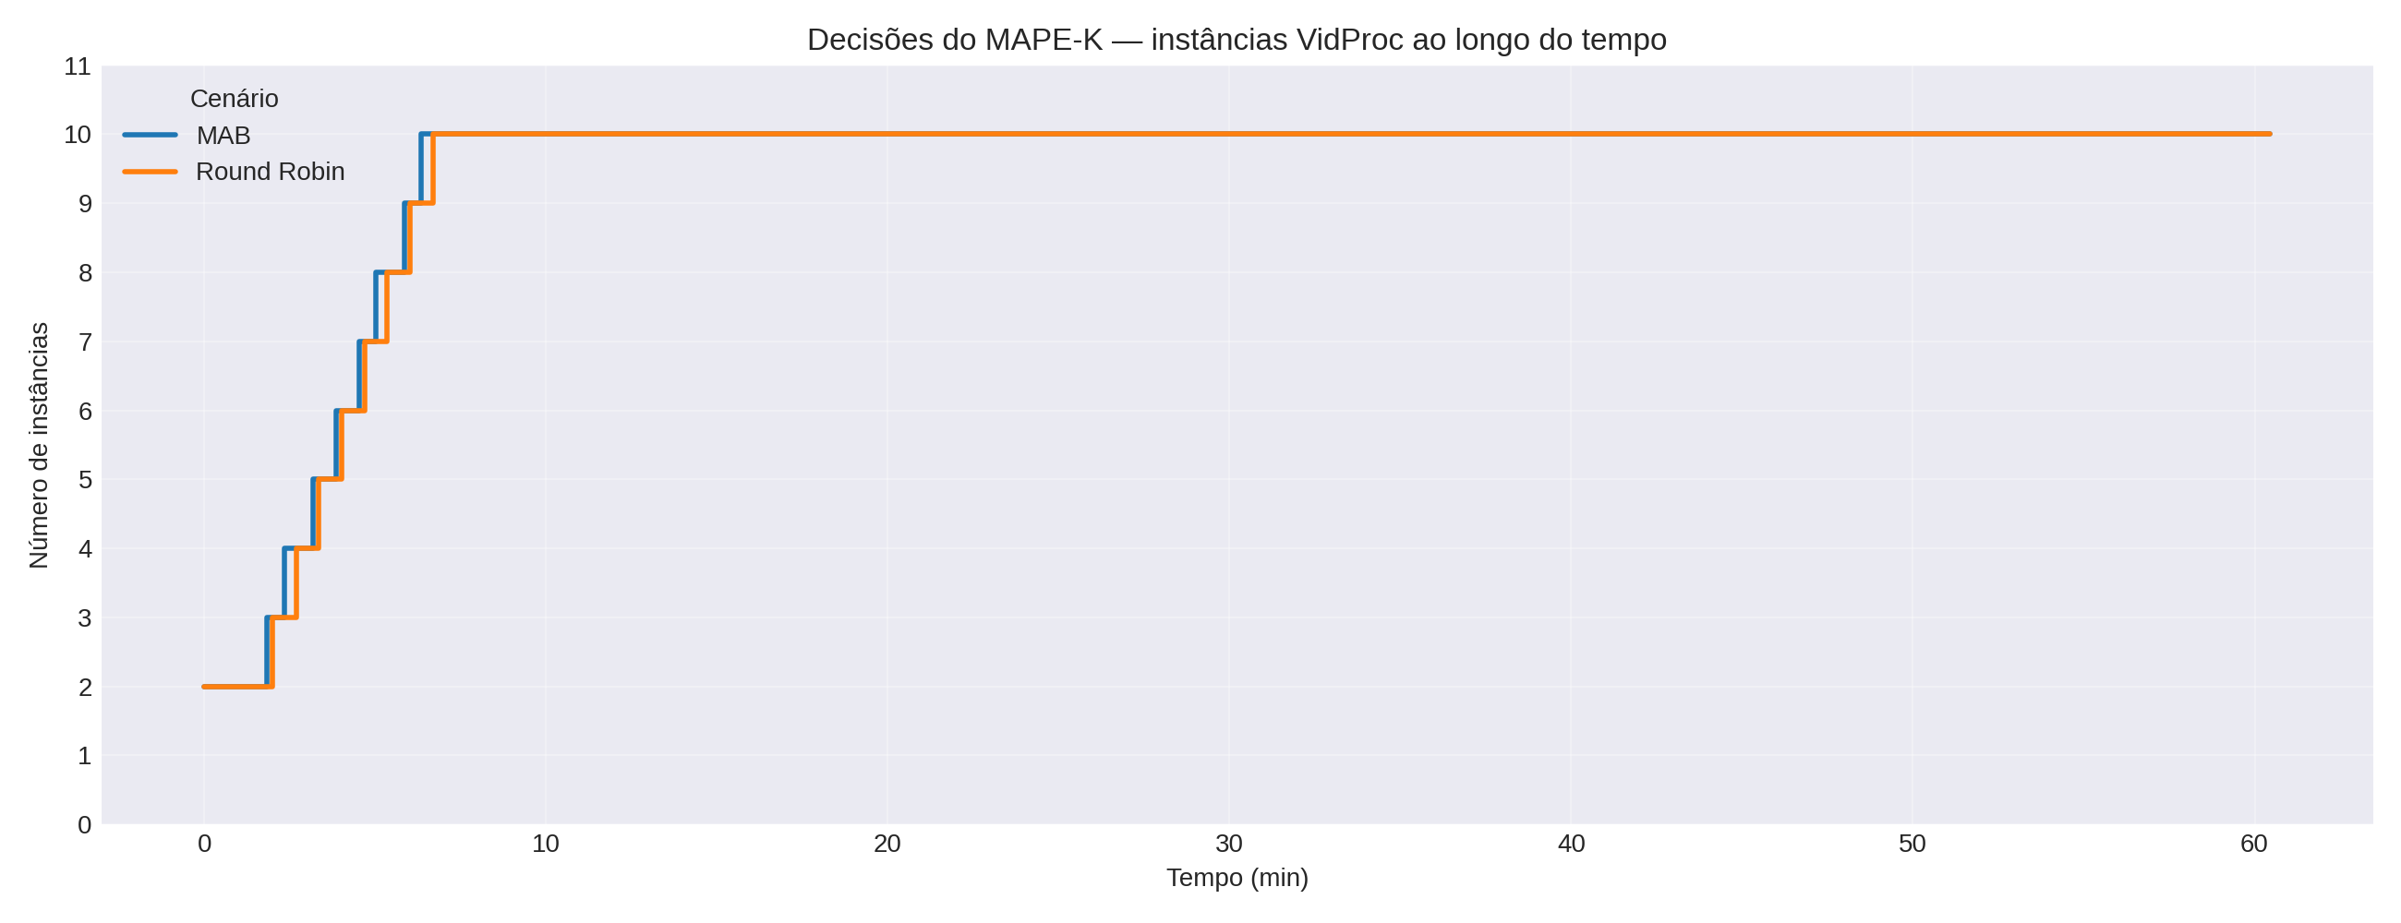
Evidência 3 — o pool sobe e nunca desce
2 para 10 instâncias em ~7 min, idêntico nos dois cenários, e 53 minutos pregado no teto. O MAPE-K decide pela CPU MÁXIMA, que fica na cota de 0.20 core, e não pela média de 2% do gráfico anterior.

Slide 16
Diagnóstico: uma causa explica as três evidências
A carga não se sustenta além dos primeiros minutos. Sem requisição chegando, três coisas acontecem juntas:
  a CPU cai para o ociosidade (~2%)
  nenhuma amostra nova de latência chega, e o último valor por tópico persiste — daí a linha reta
  o MAPE-K não desescala, porque a CPU máxima continua colada na cota de 0.20 core e nunca cruza o τ_down de 5%
Duas hipóteses para a carga: o gerador de UEs morre (o run_workload.sh no container nr_ue) ou o ramp nunca acontece de fato.
Como separar as duas: contar UEs ativas ao longo do tempo (o ues_json já está no CSV) e comparar com o cronograma das 5 fases.

Slide 17
O que já é resultado válido
A infraestrutura inteira funciona de ponta a ponta e de forma repetível: dois cenários de 60 min, mesma carga nominal, coleta idêntica.
Os dois roteadores são de fato intercambiáveis sem alterar mais nada — condição necessária para a comparação ser justa.
Os primeiros ~7 minutos de cada execução contêm dados reais e mostram a subida de latência sob carga crescente.
O custo computacional dos dois é equivalente por construção: nas duas execuções o pool saturou igual, o que isola o roteamento como única variável quando a carga for corrigida.

Slide 18
Próximos passos
1. Instrumentar a carga: contar UEs ativas por minuto e confirmar se o ramp até 100 acontece. É o que destrava tudo o resto.
2. Corrigir a agregação de latência para janela deslizante com percentis, de modo que a ausência de amostra apareça como lacuna e não como platô.
3. Normalizar a CPU pela cota do container (0.20 core) antes de aplicar τ_up e τ_down, ou trocar o gatilho do MAPE-K para latência/fila.
4. Repetir os dois cenários e refazer o resumo_kpi.csv — a partir daí a comparação MAB vs RR passa a ter significado.
5. Verificar o cenário RR (latência não capturada e streamings residuais no início), relatado em 11/06.
Pergunta para o professor: com o container limitado a 0.20 core, faz sentido manter a CPU como gatilho do MAPE-K, ou o experimento fica mais defensável escalando por latência, que é a métrica do SLA?

